Slide 1
什么是一体化轨道电路？
高铁ZPW-2000A轨道电路，是在既有ZPW-2000A 无绝缘轨道电路的基础上，针对高铁的应用进行了适应性的改进。既可应用于区间，也可应用于站内，因此被称为一体化轨道电路。

Slide 2
一体化轨道电路结构分类
电气绝缘节-电气绝缘节
区间
机械绝缘节-电气绝缘节
一体化轨道电路
站内
机械绝缘节-机械绝缘节

Slide 3
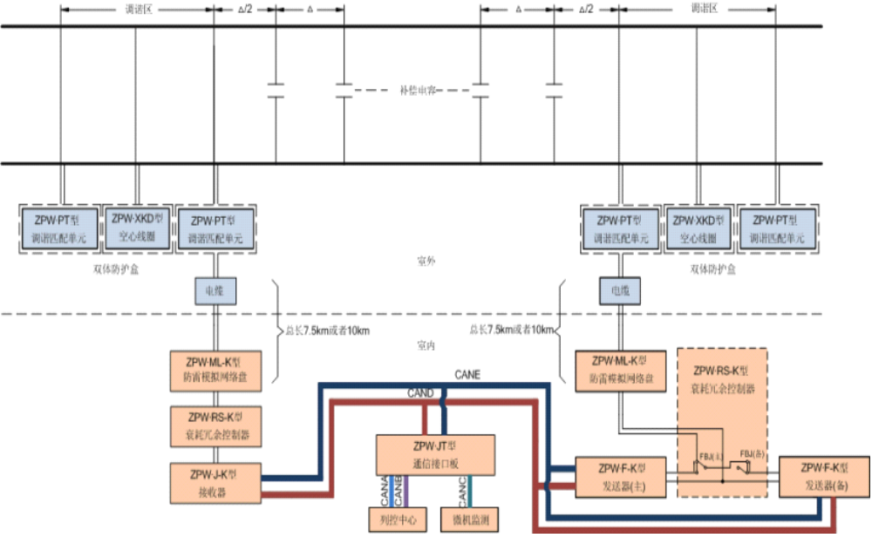
电气绝缘节-电气绝缘节轨道电路系统结构
将既有线的调谐单元和匹配单元整合为一个调谐匹配单元
室外
将既有线的继电编码方式改为计算机编码方式
增加了衰耗冗余控制器
将既有线的N+1冗余改为1+1冗余
室内

Slide 4
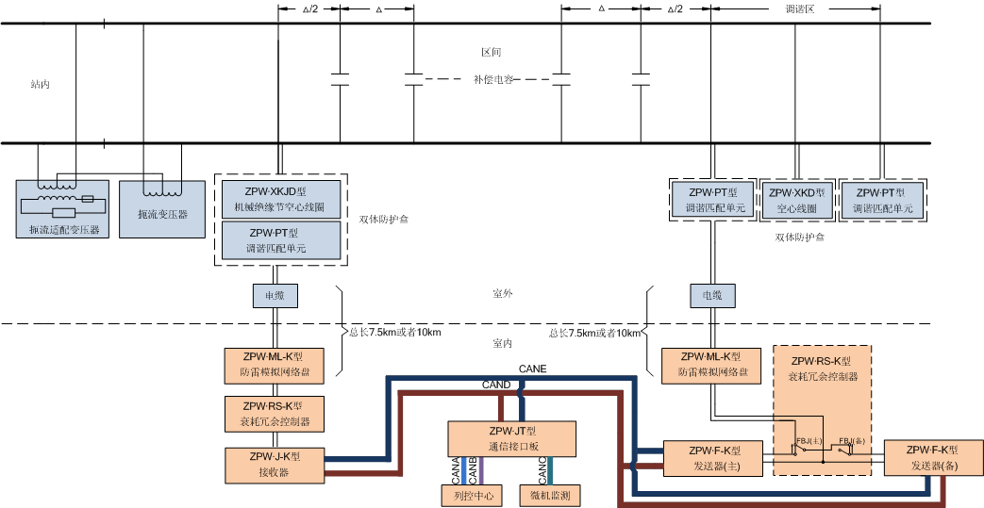
机械绝缘节-电气绝缘节轨道电路系统结构
带适配器的扼流变压器
改为机械绝缘节空芯线圈
室外
室内

